Slide 1

М.Өтемісов атындағы Батыс Қазақстан университеті
Жаратылыстану-география факультеті
Биология және экология кафедрасы
Өсімдіктер физиологиясы
Оқытушы: философия докторы PhD
Кожагалиева Р.Ж
Орал, 2022

Slide 2
Тақырыбы: Анаэробтық тыныс алу химизмі. Гликолиз.
1.Анаэробтық тыныс алу химизмі.
2.Гликолиз.

Slide 3
Полисахаридтер – молекуласында гликозидті байланысқан 10-нан артық моносахарид қалдықтары бар көмірсу. Полисахаридтердің молекулалық массасы бірнеше мыңнан (ламинарин, инулин) бірнеше млн-ға дейін (гиалурон қышқылы, гликоген) жетеді. Полисахаридтерге моносахаридтердің бір ғана түрінен немесе әр түрінен құралатын целлюлоза, крахмал, хитин, пектиндік заттар, гликопротеиндер, гепарин, т.б. жатады. Полисахаридтер сілтіге төзімді, қышқылда диполимерленеді, суда жақсы ериді. Полисахаридтердің биологиялық маңызы әр алуан.

Slide 4
Полисахаридтер табиғи жоғары молекулалы қосылыстар. Полисахаридтердің жалпы формуласы (С6Н10О5)n, көптеген моносахарид молекуласының қалдықтарынан тұрады. Макромолекуладағы моносахаридтер қалдықтары полисахаридтерде де оттек "көпіршесі" арқылы жалғасқан:
...R — О — R — О — R...
Өсімдіктер мен жануарлар ағзасында ферменттердің әсерінен фотосинтез нәтижесінде түзілген моносахарид молекулалары поликонденсацияланып, полисахаридтер түзіледі:
6СО2 + 6Н2О → С6Н12О6 + 6О2
nС6Н12О6 → (С6Н10О5)n + nH2O
Полисахаридтердің маңызды өкілі — крахмал мен целлюлоза.

Slide 5
Гликолиз
Фотосинтез процесінде түзілген қанттарды және басқа органикалық қосындыларды клетка пайдаланады. Клетканың жасыл емес бөліктері қараңғыда көмірсулармен гетеротрофтық қоректенеді.
Тыныс алу – клеткалық деңгейінде қоректенудің ең маңызды сатысы.
Клеткалық тыныс алу – оттегінің қатысуымен органикалық заттардың ыдырауы, бұл процесс химиялық активтік метаболиттердің түзілеуімен және энергия бөлініумен сипаттанады.
С₆Н₁₂0₆ + 60₂ ---> 6С0₂ + 6Н₂О + энергия (2875 кДж/моль)

Slide 6
ТА-дың субстраттарының айналу жолдары;
1) гликолиз + Кребс циклі (гликолиздік);
2) пентозофосфаттық (апотопомикалық).
Рөлдері өзгеруі мүмкін өсімдік түрлеріне, жасына, өсіп дамуына байланысты.
Тыныс алу процесі екі сатыдан тұрады.
1-ші - Анаэробты (гликолиз), цитоплазмада, хлоропласттарда жүреді.
2-ші - Аэробты –Кребс циклі – митохондрияның ішкі мембранасында жүреді.

Slide 7
Өсімдік клеткаларда глюкоза аз, себебі ф/с –дің соңғы өнімі - сахароза – қанттың негізігі тасымалдану түрі болып саналады, немесе қор көмірсулар
ТА-дың субстраты болу үшін сахароза мен крахмал гидролизденіп глюкоза түзу керек.

Slide 8
Анаэробтық фаза (гликолиз)
Гликолиз барлық тірі клеткаларда жүреді.
Глuколиз – глюкозаның анаэробтық ыдырауы, ол энергия бөліну процеспен сипаттанады, соңғы өнімі – пирожүзім қышқылы /ПЖҚ/.
Гликолиз – аэробтық тыныс алудың жалпы бірінші сатысы.
Гликолиздің реакциялары цитоплазманың ерігіш бөлігінде (цитозольде) және хлоропласттарда жүреді.
Гликолиз барысында гексоза 2 мол. пирожүзім қышқылына айналады:
С₆Н₁₂0₆ → 2С₃Н₄0₂ + 2Н₂О.

Slide 9
Гликолиз 3 сатыдан тұрады
Дайындық сатысы.
Гексозаның фосфорлануы, оның 2 фосфотриозаға ыдырауы.
гексокиназа, Mg²⁺
Глюкоза + АТФ → Глюкозо-6-фосфат + АДФ.
фосфоглюкоизомераза
Глюкозо-6-фосфат фр-6-ф
АТФ
Фр.-6-Ф → Фр.-1,6-диФ → 3-ФГА ↔ 3-ФДА

Slide 10
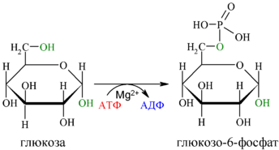
Фермент гексокиназа

Slide 11
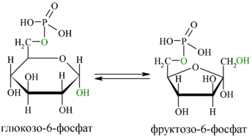
Фермент фосфоглюкоизомераза

Slide 12
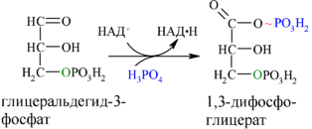
Глицеральдегидфосфат НАД⁺⁻пен глицеральдегидфосфаттың дегидрогеназасы қатысуымен 1,3-дифосфоглицератқа дейін тотығады

Slide 13
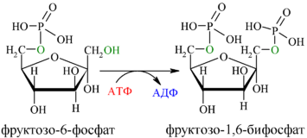
Фермент фосфофруктозокиназа

Slide 14
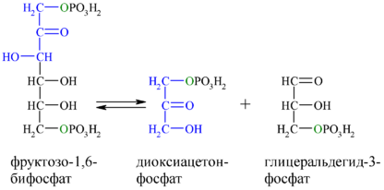
Фермент фруктозо-1,6-бифосфаттың альдолазасы

Slide 15
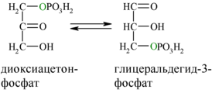
Фермент фосфатизомераза

Slide 16
2 сатысы. Бірінші субстраттық фосфорлану.
3-ФГА-тен басталады және 3-фосфоглицерин қышқылымен аяқталады.
Альдегидтің қышқылға дейін тотығуы энергия бөлінуімен байланысты.
Әр бір фосфотриозаға бір молекула АТР синтезделеді.
СН₂ОР СН₂ОР
| ФГА |
СНОН дегидрогеназасы СНОН
| О | ОН
С С
Н Н S-фермент
ФГА

Slide 17
Глицеральдегидфосфаттың әр молекуласы глицеральдегидфосфаттың дегидрогеназасының қатысуымен НАД⁺ пен 1,3-дифосфоглицератқа дейін тотығады

Slide 18
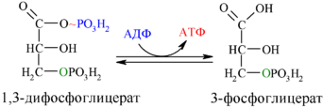
Фермент фосфоглицераткиназа макроэргиялық байланысы бар 1,3-дифосфоглицераттан АДФ молекуласына фосфат тобын тасымалдайды (реакция 7) —АТФ түзіледі:

Slide 19
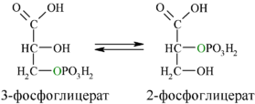
фосфоглицератмутаза
2-фосфоглицерат (8) түзеді

Slide 20
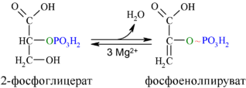
Енолаза фосфоенолпируват (9) түзеді:

Slide 21
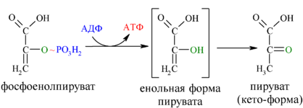
АДФ-тің екінші субстраттық фосфорлануы – пируваттың енолдық формасы және АТФ түзіледі (10):

Slide 22
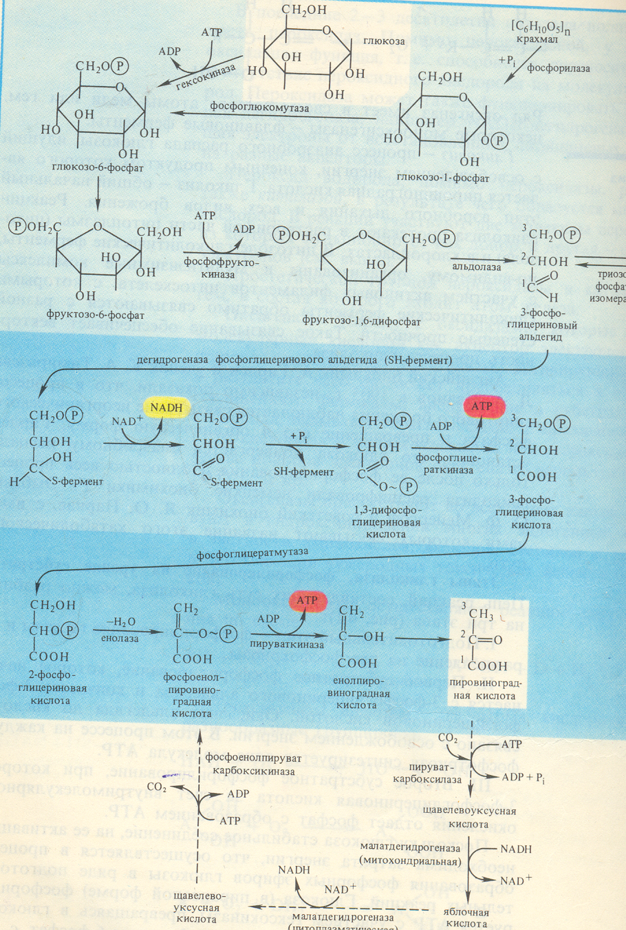

Slide 23
Энергетикалық шығымы.
Глюкоза → 2 ПЖҚ + 4 АТФ
2 АТФ гексозаның фосфорлануына жұмсалады
Таза шығымы 2 АТФ
1 NADH тотыққанда митохондриядағы электронтасмалдау тізбекте 0₂ бар жағдайда
молекула АТР түзіледі.
1 NADH 3АТФ
3АТФ х 2 триоза = 6 АТФ

Slide 24
2 АТФ + 6 АТФ = 8 АТФ
1 молекула АТФ гидролизденгенде - 41,868 кДж/моль (10 ккал) энергия бөлінеді
8 молекула АТР - 335 кДж/моль, 80 ккал.
1 сатысы. 1 гл-за → 4 АТФ -2 АТФ = 2АТФ
2 сатысы. 2 триоза → 2 НАДН (1 НАДН → 3АТФ) = 6 АТФ
2АТФ+6АТФ=8 АТФ= 80 ккал

Slide 25
Гликолиздің функциялары.
1) Тыныс алудың субстраттарын Кребс циклімен байланыстырады;
2) Глюкозаның 1 молекуласы тотыққанда клеткаға 2 молекула АТФ және 2 молекула НАДН жеткізеді;
3) Клеткаға керекті интермедиаттарды синтездейді (фосфоенолпируват - лигниннің фенолдық қосындыларын синтезделуіне керек);
4) Хлоропластарда гликолиздің реакциялары АТФтің синтезіне NADPH-тан тәуелсіз тікелей жолын береді;
гликолиз арқылы хлоропластарда қор ретінде жиналған крахмал триозаларға айналады, олар хлоропластардан клеткаға таралады.

Slide 26
Гликолиз (грек, glykys — тәтті, lysis — еру) – адам мен жануарлар организмдеріндегі арнайы ферменттердің әсерінен оттегсіз ортада көмірсулардың (негізінен глюкозаның) ыдырау процесі. Жануарлар организміндегі гликолиздің соңғы өнімі — сүт қышқылы. Гликолиз нәтижесінде бөлінген қуат (энергия) организмнің тіршілігі үшін пайдаланылады. Гликолиз организмдегі тыныс алу және ашу процестерімен тікелей байланысты.

Slide 27
Бақылау сұрақтары
1.А.Н.Бах, В.И.Палладин еңбектері.
2.Гликолиз процесінің химизмі.
3.Тыныс алу қарқындылығына әр түрлі факторлардың әсері.
4.Кребс циклінің өнімдері.

Slide 28
Назарларыңызға рахмет!

